Slide 1
二、自动控制系统的数学模型

Slide 2
主要内容
控制系统的微分方程
控制系统的传递函数
控制系统的方块图及其等效变换
控制系统的信号流图与梅森增益公式
西安交通大学自动化系

Slide 3











四、控制系统的信号流图与梅森增益公式
信号流图：描述系统的组成，以及各部件间信号传递关系的另一种图形化模型。
+
-
西安交通大学自动化系

Slide 4



四、控制系统的信号流图与梅森增益公式
信号流图的组成：由节点和支路组成的信号传递网络
  节点：表示系统中的变量，用小圆圈标记
  支路：连接两个节点的有向线段；输出支路、输入支路
  支路增益：表述两个变量关系的表达式，标在相应支路旁边
西安交通大学自动化系

Slide 5
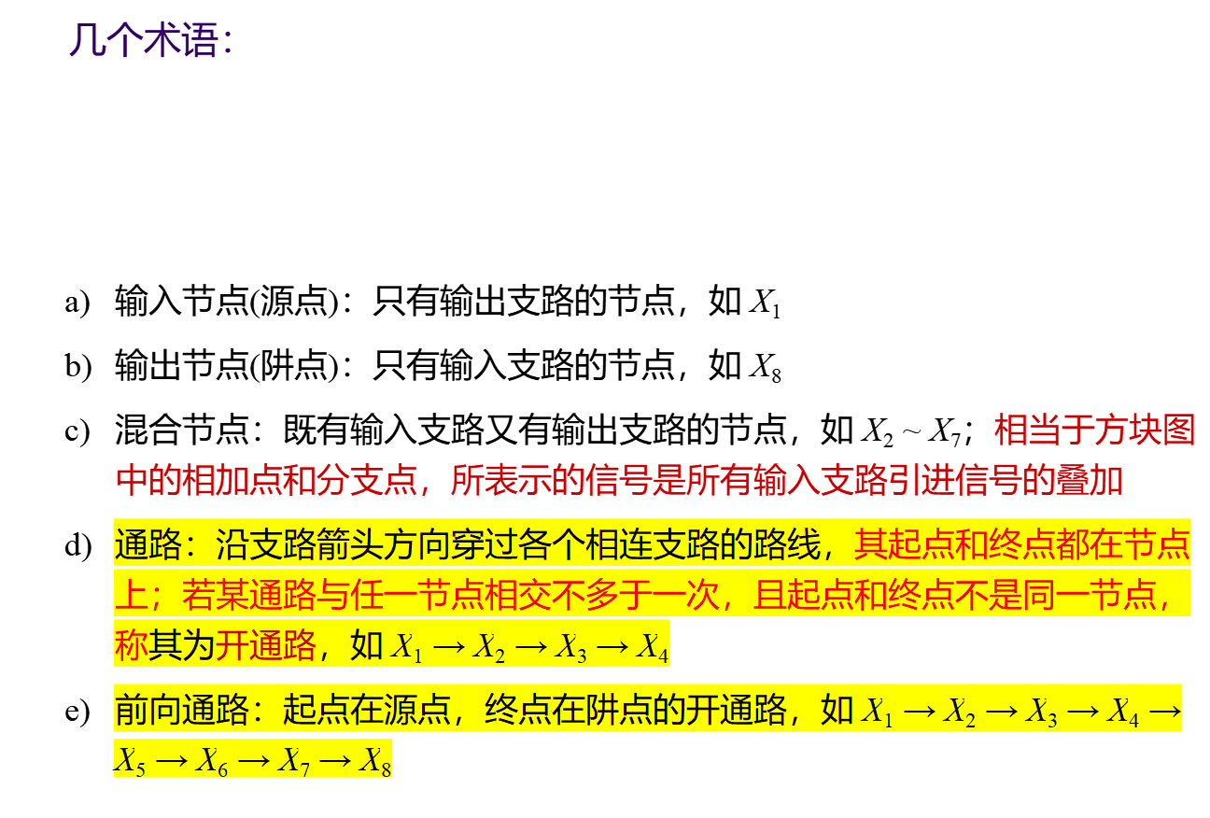
















四、控制系统的信号流图与梅森增益公式
西安交通大学自动化系

Slide 6
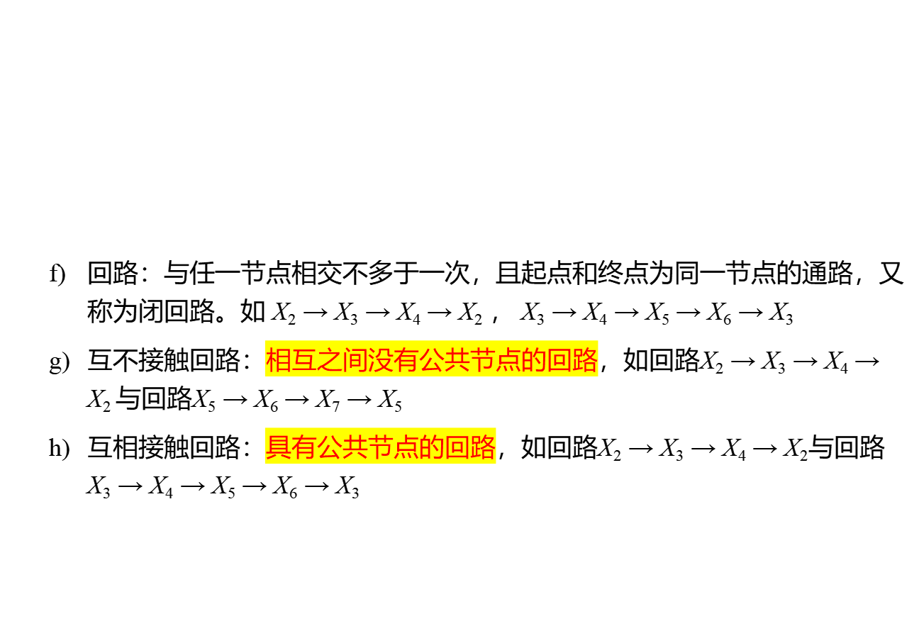
四、控制系统的信号流图与梅森增益公式
西安交通大学自动化系

Slide 7
四、控制系统的信号流图与梅森增益公式
  通路增益：通路中所包含支路的增益的乘积，如通路X₁ → X₂ → X₃ → X₄的通路增益为 G₁G₂G₃
  前向通路增益：前向通路中各支路增益的乘积，如前向通路 X₁ → X₂ → X₃ → X₄ → X₅ → X₆ → X₇ → X₈ 的通路增益为G₁G₂G₃G₄G₅G₆G₇
  回路增益：回路中各支路增益的乘积，如回路 X₅ → X₆ → X₇ → X₅ 的回路增益为 –G₅G₆H₂
西安交通大学自动化系

Slide 8
四、控制系统的信号流图与梅森增益公式
信号流图的性质：
  节点表示系统变量，每个节点表示的变量是所有流向该节点的信号的代数和，而从同一节点流向各支路的信号均为该节点变量；
  支路相当于乘法器，信号流经支路时，被乘以支路增益而变为另一信号；
  信号在支路上只能沿箭头单向传递；
  对于给定系统，节点变量的设置不是唯一的，因此信号流图也不是唯一的。
西安交通大学自动化系

Slide 9
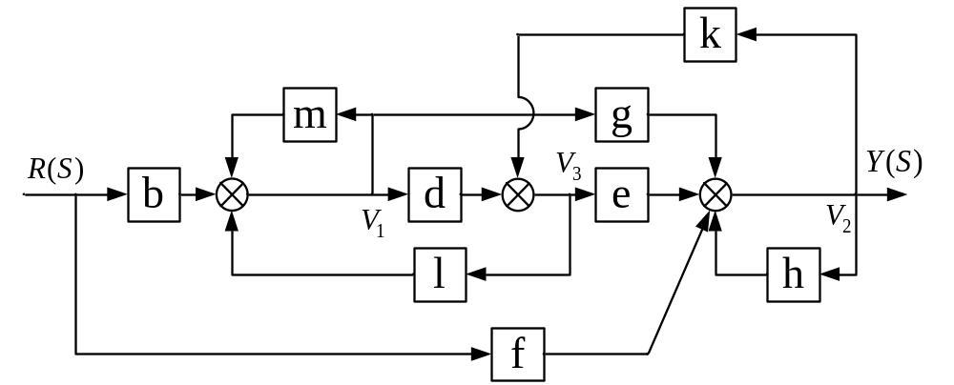
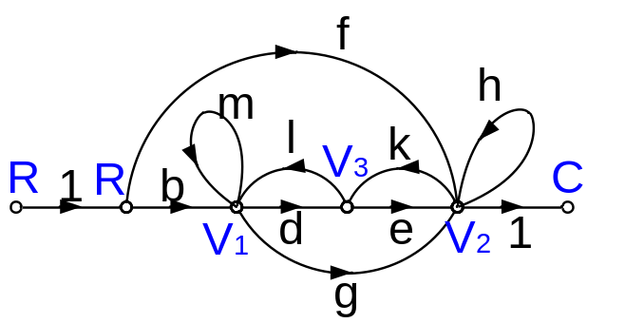
四、控制系统的信号流图与梅森增益公式
信号流图的绘制
  根据方块图绘制信号流图
    将各个相加点和分支点标记为节点，若分支点紧靠在相加点后边，可以将二者合并为一个节点；
    将输入量和输出量分别标记为输入节点和输出节点；
    根据信号传递关系绘制连接各节点间的支路，并标记支路增益。
西安交通大学自动化系

Slide 10



四、控制系统的信号流图与梅森增益公式
  根据拉氏变换后的微分方程绘制信号流图
  各变量在复数域的代数关系为
西安交通大学自动化系

Slide 11


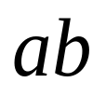





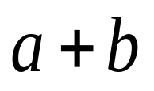
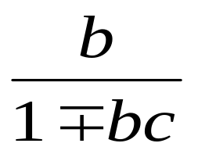
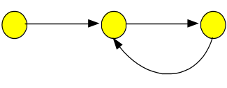

四、控制系统的信号流图与梅森增益公式
信号流图的等效变换
  合并串联支路
  合并并联支路
  消除回路
？
西安交通大学自动化系

Slide 12







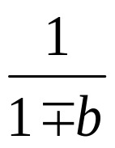



四、控制系统的信号流图与梅森增益公式
  消除混合节点
  消除自回路
西安交通大学自动化系

Slide 13
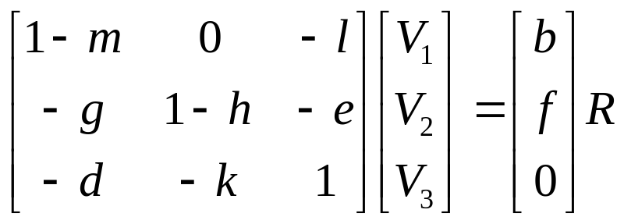
四、控制系统的信号流图与梅森增益公式
梅森增益公式
  系统传递函数与信号流图拓扑的关系
  前例的代数方程与信号流图
  写成以 R 为输入，V₂ 为输出的矩阵形式：
西安交通大学自动化系

Slide 14
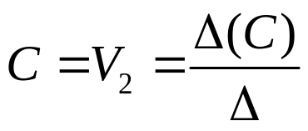
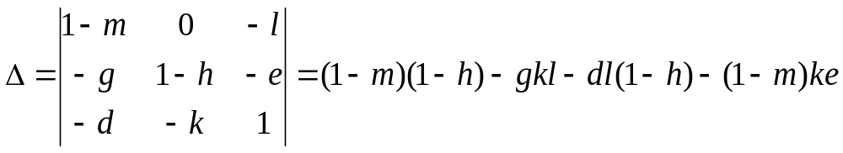
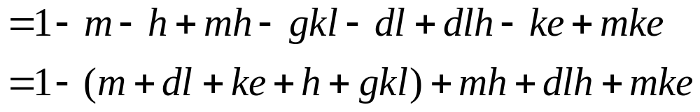
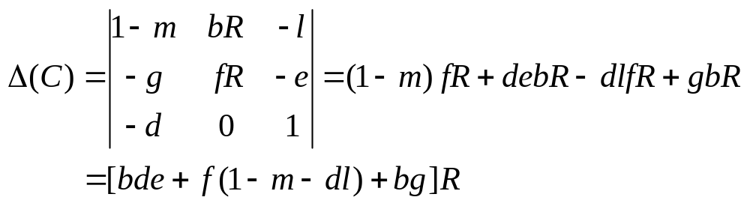
四、控制系统的信号流图与梅森增益公式
  根据克莱姆法则，
西安交通大学自动化系

Slide 15
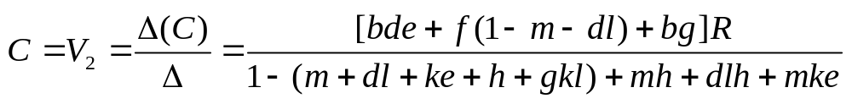
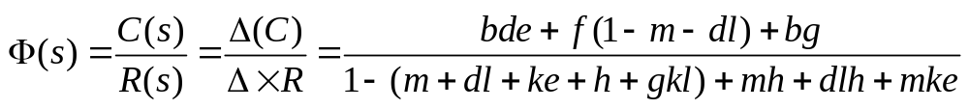
四、控制系统的信号流图与梅森增益公式
  传递函数为
  传递函数的分子和分母取决于方程组的系数行列式，而系数行列式与信号流
  图的拓扑结构具有密切关系。
西安交通大学自动化系

Slide 16
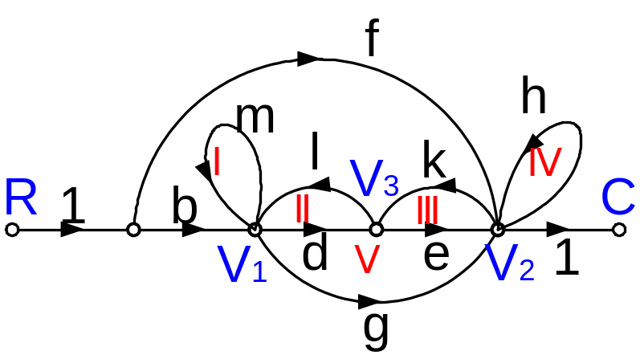
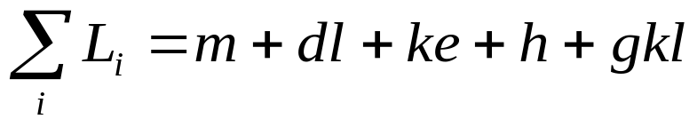
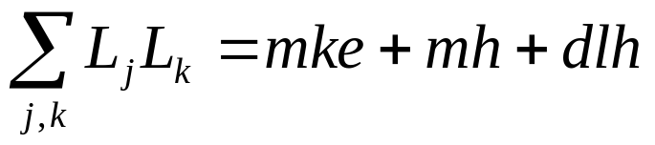
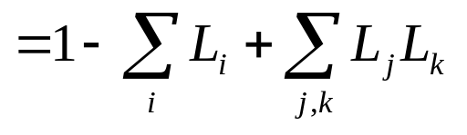
四、控制系统的信号流图与梅森增益公式
  该信号流图中含有5个回路，并且回路Ⅰ与Ⅲ、Ⅰ与Ⅳ、Ⅱ与Ⅳ互不接触
  所有单个回路增益的和为
  两两互不接触回路增益乘积之和为
  传递函数的分母为
  因此，传递函数的分母与信号流图的拓扑结构紧密相关。
西安交通大学自动化系

Slide 17


四、控制系统的信号流图与梅森增益公式
  将 中与第 k 条前向通路接触的回路去除，余下的表达式叫作该前向通路的余子式，并记为 。本例中的前向通路与余子式为：
前向通路 | 前向通路增益 | 余子式
R →V₁ → V₃ → V₂ → C | P₁ = bde | △₁=1
R → V₂ → C | P₂ = f | △₂=1－m－ld
R →V₁ → V₂ → C | P₃ = bg | △₃=1
西安交通大学自动化系

Slide 18

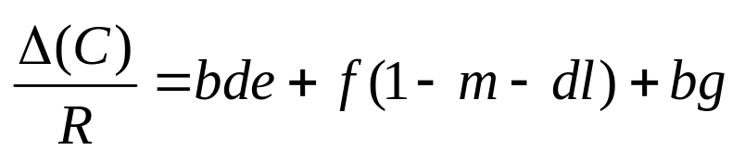
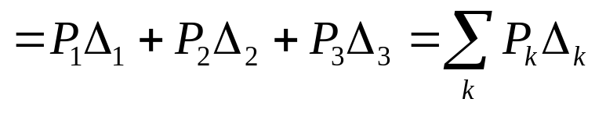
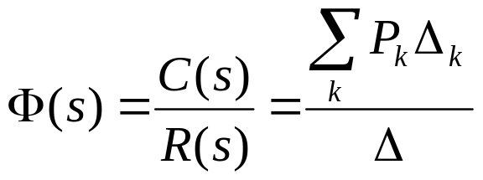
四、控制系统的信号流图与梅森增益公式
  传递函数的分子为系数行列式 除以R(s)：
  因此，传递函数的分子与信号流图的拓扑结构紧密相关。
  采用信号流图拓扑结构术语，传递函数可表示为
前向通路 | 前向通路增益 | 余子式
R →V₁ → V₃ → V₂ → C | P₁ = bde | △₁=1
R → V₂ → C | P₂ = f | △₂=1－m－ld
R →V₁ → V₂ → C | P₃ = bg | △₃=1
西安交通大学自动化系

Slide 19
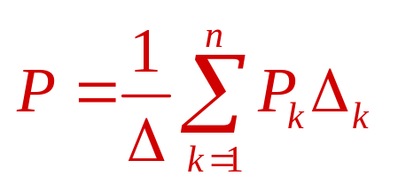




四、控制系统的信号流图与梅森增益公式
  梅森增益公式表达式
  其中，
    从输入节点到输出节点的总增益，即传递函数
    从输入节点到输出节点的前向通路个数
    第 k 个前向通路的增益
    信号流图特征式
西安交通大学自动化系

Slide 20





四、控制系统的信号流图与梅森增益公式
  其中，
    所有不同回路的增益之和
    每两个互不接触回路的增益乘积之和
    每三个互不接触回路的增益乘积之和
    第 k 个前向通路的余子式
  传递函数的分母取决于信号流图中回路的拓扑结构
  传递函数的分子取决于前向通路及与该前向通路无关的回路的拓扑结构
西安交通大学自动化系

Slide 21

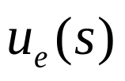



















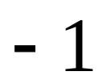
四、控制系统的信号流图与梅森增益公式
例1：绘出两级串联RC电路的信号流图，并利用梅森增益公式计算传递函数。
  解：首先在方块图上标出节点，然后根据信号传递关系画出如下信号流图：
-
-
-
西安交通大学自动化系

Slide 22
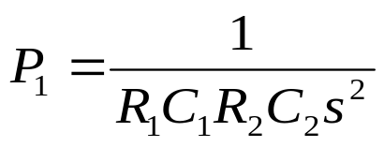
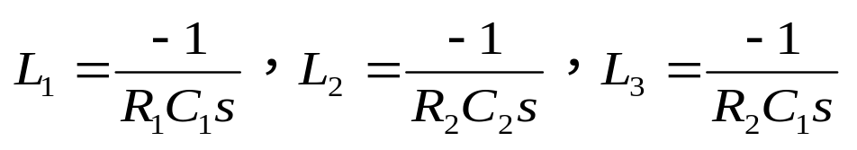
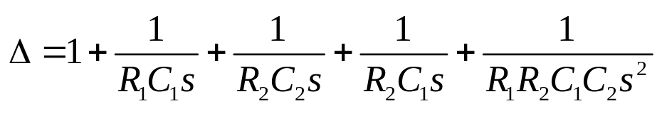

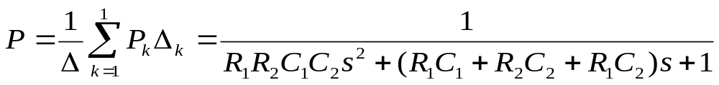
四、控制系统的信号流图与梅森增益公式
  图中含有1个前向通道，
  有3个回路，
  其中回路 L₁、L₂ 互不接触，因此，
  3个回路均与前向通路接触，因此 。最终有，
西安交通大学自动化系

Slide 23
四、控制系统的信号流图与梅森增益公式
关于例1的讨论
  图中节点 a 和节点 b 之间的增益为1，两者是否可以合并？
西安交通大学自动化系

Slide 24
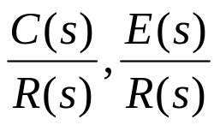








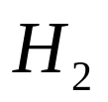
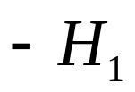
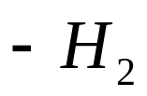

四、控制系统的信号流图与梅森增益公式
例2：利用梅森增益公式计算下图所示系统的传递函数 。
  解：首先在方块图上标出节点，然后画出信号流图，
+
-
-
+
西安交通大学自动化系

Slide 25
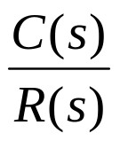




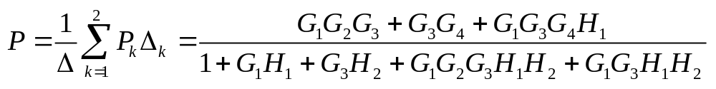
四、控制系统的信号流图与梅森增益公式
  求
  有2个前向通路，分别为
  有3个回路，分别为
  其中两个回路互不接触，因此有
  前向通路1与所有回路接触，前向通路2有不接触的回路，因此
  传递函数为
西安交通大学自动化系

Slide 26
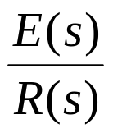


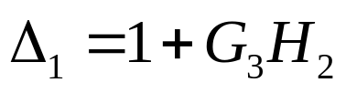

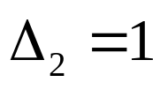
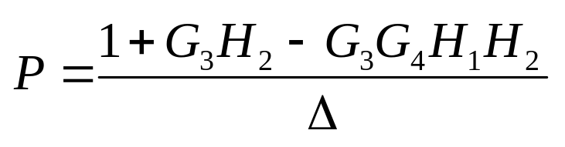
四、控制系统的信号流图与梅森增益公式
  求
  信号流图不变，回路不变， 不变
  从 R 到 E 有两个前向通路，
  因此传递函数为
西安交通大学自动化系

Slide 27
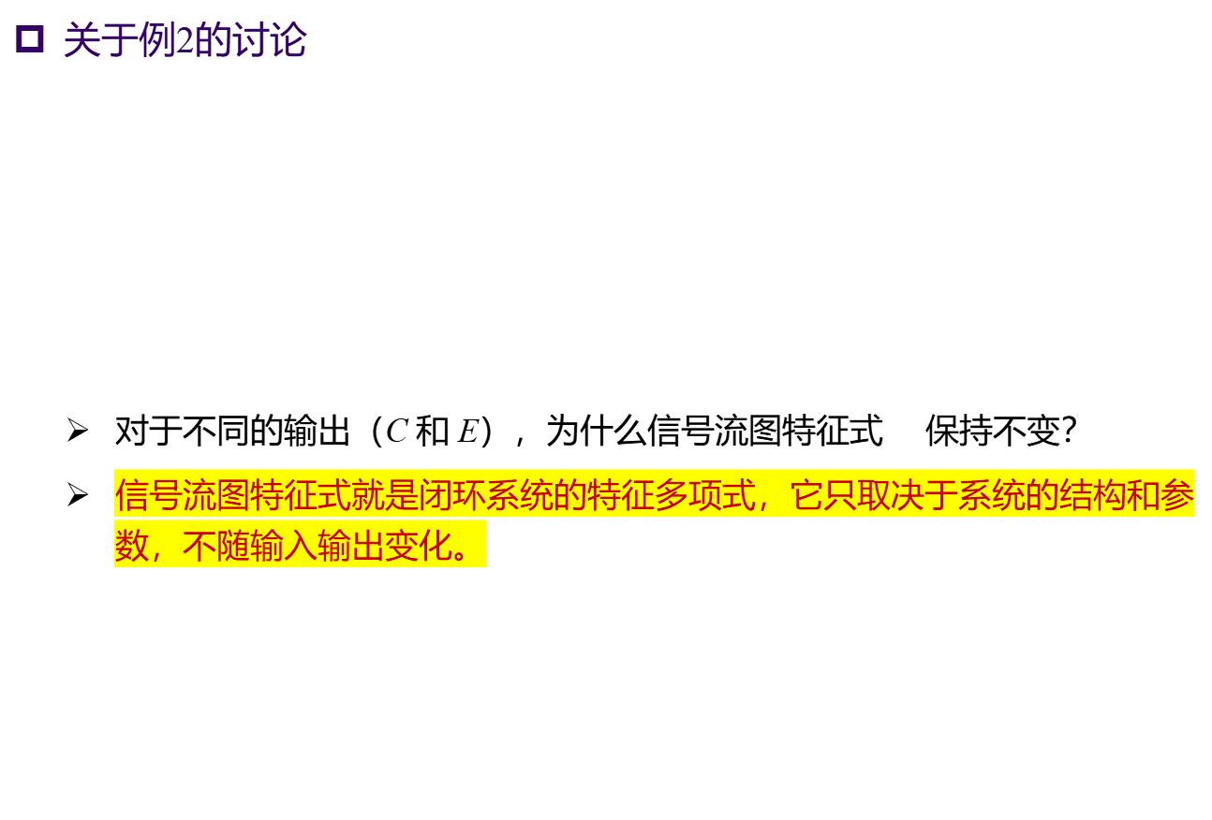
四、控制系统的信号流图与梅森增益公式
西安交通大学自动化系

Slide 28

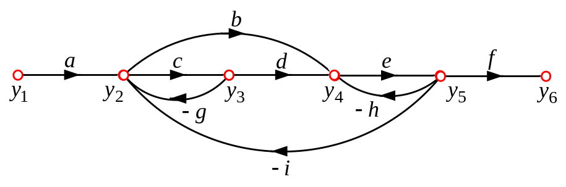

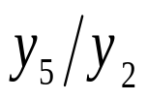
四、控制系统的信号流图与梅森增益公式
梅森增益公式的使用限制：
  只能求某输出关于输入节点的传递函数，而不能直接求输出关于混合节点（中间变量）的传递函数。对于混合节点，不能简单地通过引出一条增益为1的支路，而将其变为输入节点。
两种解决办法：
  去除混合节点的所有输入支路，将其变为输入节点后再应用梅森公式；
  分别求输出节点和该混合节点关于输入节点的传递函数，然后将结果做除法，即可得到期望结果。
  见教材P55中例2.5.4
西安交通大学自动化系

Slide 29
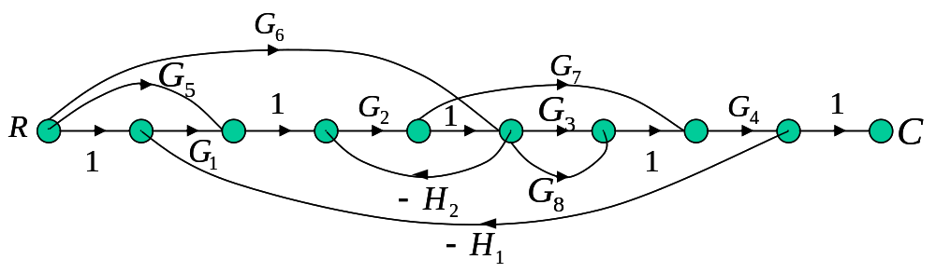









四、控制系统的信号流图与梅森增益公式
例3：数数有几个回路和前向通道。
  解：有4个回路，且相互接触
  因此，
  有9个前向通路，分别为
西安交通大学自动化系

Slide 30












四、控制系统的信号流图与梅森增益公式
  对应的方块图为
+
+
+
+
-
-
+
为节点
注意：
①信号流图与方块图的对应关系；
②仔细确定前向通路和回路的个数。
西安交通大学自动化系

Slide 31
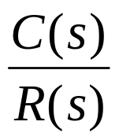






四、控制系统的信号流图与梅森增益公式
例4：某系统的方块图如下图所示，试求传递函数 。
+
+
+
-
+
-
+
西安交通大学自动化系

Slide 32

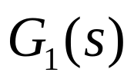





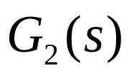

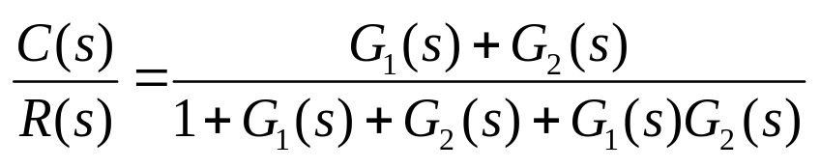
四、控制系统的信号流图与梅森增益公式
  4个前向通路
  5个回路
西安交通大学自动化系

Slide 33
本节要求
信号流图的概念与术语
信号流图的绘制与等效变换
梅森增益公式及其应用
西安交通大学自动化系

